Slide 1
组合数学基础
lsy

Slide 2
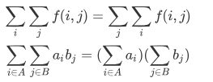
求和号
数学题中很多时候都在和求和号打交道。
性质：可交换；乘法分配律
最终目标：分离变量，使得各个变量间互不影响，从而分解成子问题
交换求和号时，注意不要改变变量的取值范围

Slide 3




其它记号
组合数：为简便，可以采用括号写法
若 i>j，定义其值为 0。
满足递推式 C(i,j) = C(i-1,j)+C(i-1,j-1)。
C(i+j,j) 也是 (0,0) 走到 (i,j) 的路径数
（每步向上或向右）
也有 多项式系数。
艾佛森括号：[P] 在 P 为真的时候等于 1，否则等于 0
多项式：
记号 [] 表示取系数。
实际题目中，由于数值过大不便于处理，通常会把答案对大质数取模，这时除法就是求逆元

Slide 4

求和号与算贡献
“算贡献”
下面有几道算贡献的例题。

Slide 5
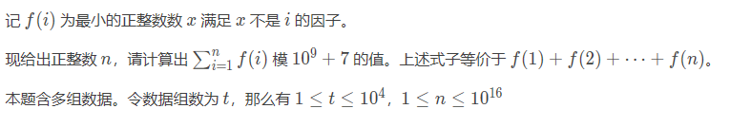
例题：CF1542C

Slide 6

组合数小技巧
可以 O(n) 预处理 n 以内所有数的阶乘和逆元：

Slide 7



简单组合恒等式
上指标求和，范德蒙德卷积，二项式定理（这时认为 0^0=1）
前两个的组合意义：
枚举最大下标
分为两半，枚举第一半里选几个
这些等式都可以正用也可以反用。

Slide 8
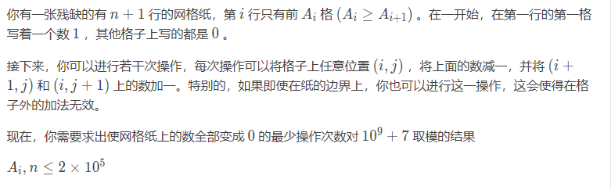
例题：CF1696E

Slide 9
小学奥数
从 n 个不同物品里取 k 个，有几种取法？
从 n 个不同物品里取 k 个并排成一列（有顺序），有几种取法？
n 个相同小球放进 k 个不同盒子里，每个盒子至少一个小球，几种方法？
n 个相同小球放进 k 个不同盒子里，每个盒子至少 r 个小球，几种方法？
n 个相同小球放进 k 个不同盒子里，盒子可以空，几种方法？

Slide 10
组合数 -> 多项式
C(n,k) 是关于 n 的 k 次多项式，这意味着遇到组合数可以尝试将其写成多项式的形式再拆开。
例子之后再讲（用得不是很多。）

Slide 11
例子
给定一个序列 a[1..n]，求所有区间的和的和。
给定一个序列 a[1..n]，求所有区间的子区间的和的和。
给定一个序列 a[1..n]，求所有区间的子区间的子区间的和的和的和。
给定一个序列 a[1..n] ，q 次操作，支持：区间加，区间求 k 次方和（对 998244353 取模）（0<=k<=5）（思考：复杂度是什么？）
给定一个序列 a[1..n] ，q 次操作，支持：区间加，给一个区间，求出其所有子区间的和的和（对 998244353 取模）
Notes:
到这里大概 75min

Slide 12
例题：P4458
BJOI2018：链上二次求和
给定一个序列，支持区间加；或者给出 l,r，询问序列中长度属于 [l,r] 的区间的和的和，对 1e9+7 取模
注意差分小技巧（<=r - <=l-1）
Notes:
大概 90min

Slide 13

第二类斯特林数
第二类斯特林数：n 个球放入 m 个盒子，球不同、盒子相同、盒子非空，的方案数
考虑第 n 个球放入哪个盒子，S2(n,m)=m*S2(n-1,m)+S2(n-1,m-1)
重要恒等式！！！
组合意义：
长度为 k 的序列，每个位置可以是 1~n 中的一个，有几种可能（n^k）
枚举一共出现了 i 种不同的数（C(n,i)），把 k 位置分配给这 i 种数（S2(k,i)），再给 i 种数分配标号（i!）

Slide 14
多项式-> 组合数
利用第二类斯特林数的重要恒等式，可以把“幂”化为组合数的求和。
在某些问题上，组合数相比多项式有优越性。

Slide 15
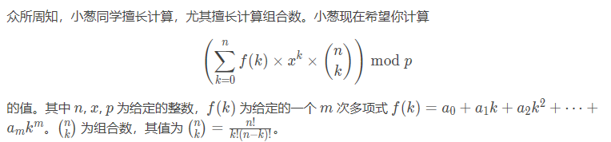
例题：P6620
例题：[2020 省选] 组合数问题

Slide 16

例题：P4827
例题：Crash 的文明世界
给定一棵 n 个点的树，和定值 k，对于每个点 i，求出
n<=50000, k<=150
练习：CF1097G

Slide 17
另外几个经典组合数学问题
错排问题：有多少个长度为 n 的排列 p，对于所有 1<=i<=n 都满足 p_i!=i？
D(n)=(n-1)(D(n-1)+D(n-2))：考虑 p_1 和 p_{p_1}。
划分数：有多少种把 n 写成 m 个正整数之和的方案？这里，5=1+2+2 和 5=2+2+1 是同一种方案。
f(n,m)=f(n-m,m)+f(n-1,m-1)：考虑求和式子里所有数的最小值。如果 >1，就可以全部减去 1。
第一类斯特林数：
称一个 1~n 的排列为一个 n 元置换。置换可以分解成环（i,a_i 连边）
S1(n,m)：有几个 1~n 的排列恰有 m 个环
考虑 n 属于哪个环，插入大小为 x 的环里有 x 种插法：S1(n,m)=(n-1)S(n-1,m)+S(n-1,m-1)
Notes:
大概 120min

Slide 18
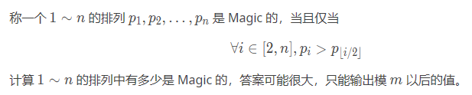
另外几个经典组合数学问题
树上拓扑序计数：给定一棵 n 个点的有根树，求出其有几个拓扑序（也就是有几个 1~n 的排列，使得任意一个点 x，都有 x 的父亲排在 x 之前）
Dp，化式子得到答案就是 n!/(所有 size 之积)
模板题：ABC160F（求以每个点为根的答案，需要换根 dp）
另一个模板题：P2606
Notes:
大概 120min

Slide 19
下面看一些例题。

Slide 20

例题：P4071

Slide 21
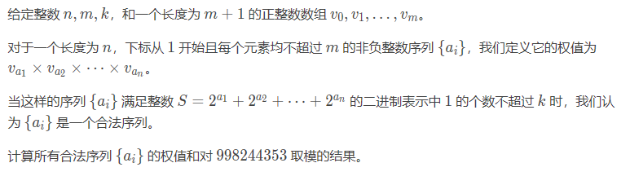
例题：P7961

Slide 22
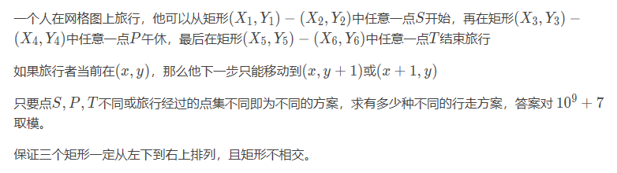
例题：AGC018E

Slide 23
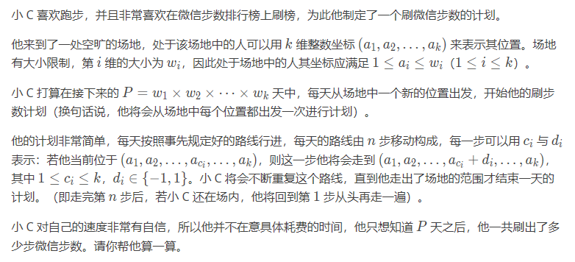
例题：P7116
[NOIP2020] 微信步数

Slide 24
没有 FFT 的插值
lsy

Slide 25
插值
一个 n 次多项式 f(x) 有 n+1 个系数。如果要把 n+1 个系数解出来，需要 n+1 个方程。
如果有 n+1 个横坐标 x_0~x_n，以及 y_i=f(x_i)，就有了 n+1 个方程，能不能把系数求出来？
高斯消元的时间复杂度是 O(n^3)。

Slide 26

插值公式
注意到：
满足要求。
首先，它是一个关于 x 的 n 次多项式；
其次，考虑 f(x_k) 的值：如果 k!=i，则后面就会出现 (x-x_k) 这一项；否则，后面的值就是 1。

Slide 27

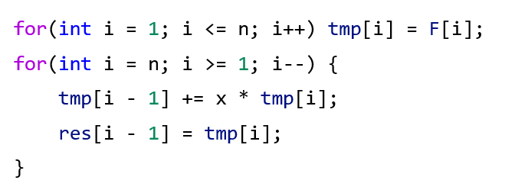
插值公式的求法
对于常数（y_i，(x_i-x_j) 的积）直接求就是 O(n^2) 的（注意 O(n) 求 n 个数逆元）。
对于
可以先 O(n^2) 算出所有 (x-x_j) 的积，再执行多项式除单项式的除法。

Slide 28
等距插值
上面讲的 n^2 做法，适用于任何 (x_i,y_i)，并且能直接得出多项式的系数（故可以 O(n) 求出多项式在任一位置的值：秦九韶算法）。
但是，考虑下面两者同时满足的特殊情况：
x_i 构成等差数列，且 x_i 不大。（为了简便，不妨假设 x_i=i，否则类似）
不需要求出多项式系数，只需要对于给定的 X，求出 f(X) 的值。
此时，可以优化至 O(n)，预处理分子前后缀积，和分母逆元。

Slide 29
插值有什么用？
有一些结论，形如“f(n) 是关于 n 的 k 次多项式”。
如果不用插值，很难把这个多项式硬算出来。
例子：O(n^4) 求出可能含有 x 一次项的行列式值。

Slide 30
插值与整数前缀和
重要结论 1：若对于非负整数 n，f(n) 是关于 n 的 k 次多项式，则 g(n)=f(0)+f(1)+…+f(n) 是关于 n 的 k+1 次多项式。
推广 1：只要是“等差数列前缀和”，都满足。
若对于非负整数 n，f(n) 是关于 n 的 k 次多项式，则对于任意的 u,v，g(n)=f(u)+f(u+v)+…+f(u+nv) 是关于 n 的 k+1 次多项式。
推广 2：对于非负整数 n，f(n) 是关于 n 的 k 次多项式，则对于任意的 u,v，g(n)=f(0)+f(1)+f(2)+…+f(u+nv) 是关于 n 的 k+1 次多项式。
重要结论 2：若对于非负整数 n，f(n),g(n) 是关于 n 的 k 次、l 次多项式，则 f(n)g(n) 是关于 n 的 k+l 次多项式。
这里，我们只知道它“是一个多项式”，但很难直接从 f 的表达式推出前缀和的表达式。就需要插值。
不一定是“前缀和”，具体问题灵活运用。
只要能把题目的式子变换为上述形式，就可以插值。

Slide 31
关于插值
不仅要记住什么“是多项式”，有时还可以记一下什么“不是多项式”（排除做法）。
不是多项式的例子：与下取整有关；进一步，一看就分很多段的函数（分段少的话，可能每段都是多项式）

Slide 32
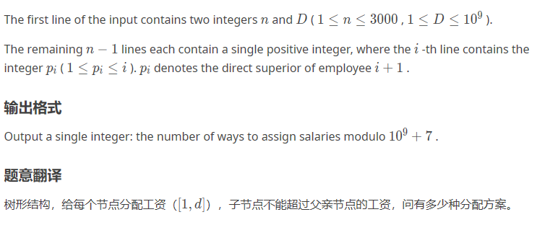
例题：CF995F

Slide 33
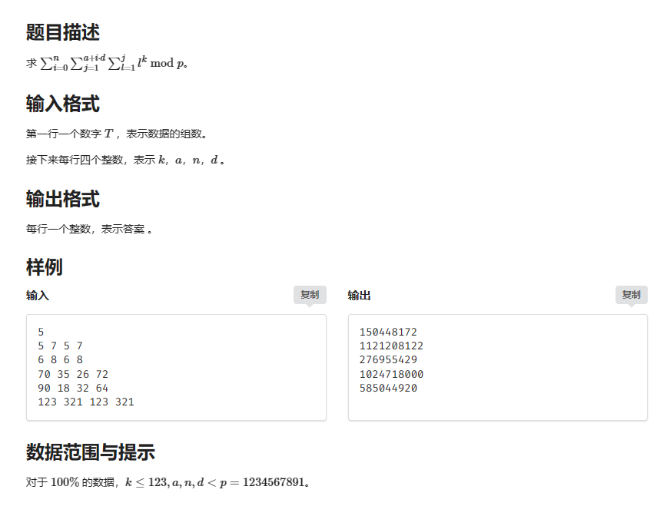
例题：LOJ6024

Slide 34
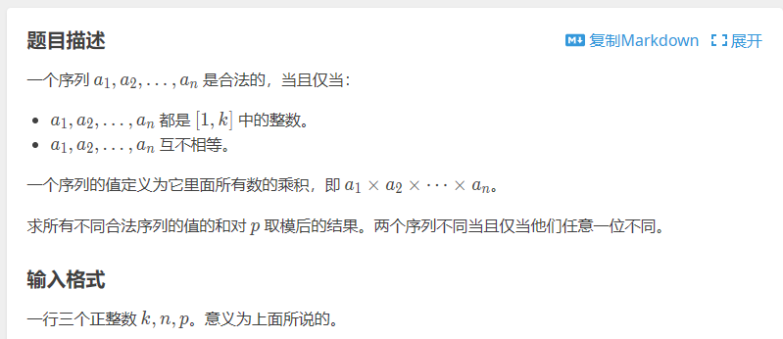
例题：P4463

Slide 35

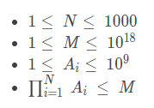
例题：ARC118F

Slide 36
反思：ARC118F
本题需要“凑”出一种能插值的 dp，从前往后是没法插值的。

Slide 37
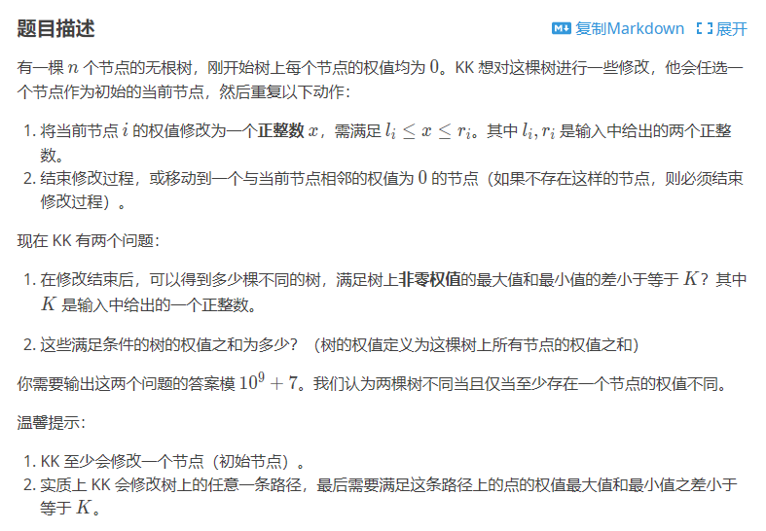
例题：省选 2022 Day1T2

Slide 38
插值的新用法：优化时间
如果在 dp 中，有转移：对于每一对 i,j，f(i)g(j) -> h(i+j)，那不妨将 f(i) 看作一个多项式 F(x) 的 i 次项系数、g(j) 同理，求出 F,G 的点值，这样可以 O(n) 得到 H 的点值。
例：求 n 个点 m 条边的无向有标号连通图个数 f(n,m)，mod 998244353。
输入一个 n，请你把所有 f(n,i) 都输出（0<=i<=n*(n-1)/2）。

Slide 39
插值的新用法：优化空间
即使没法优化时间，这个技巧很多时候也能优化空间。

Slide 40
其他例题（选做，有兴趣看看）
[JLOI2016] 成绩比较
[BZOJ3601] 一个人的数论
[NOI2019] 机器人

Slide 41
积性函数，线性筛
lsy

Slide 42
积性函数
若对于每一对互质的 x,y，都有 f(x)f(y)=f(xy)，则 f 是积性函数。
如果 n=p_1^{k_1}p_2^{k_2}…p_u^{k^u}，则 f(x)=f(p_1^{k_1})f(p_2^{k_2})…
大部分时候，即使积性函数的表达式很复杂，在质数处的值还是很好求的。

Slide 43

狄利克雷卷积
定义上次课应该讲过了。

Slide 44
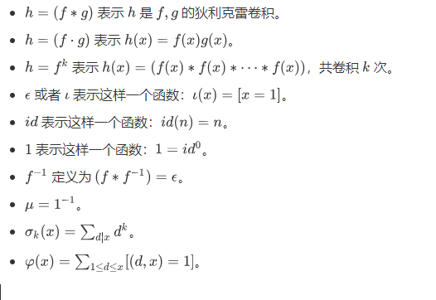
常见记号
给出一些以后不加定义使用的记号，建议熟练记忆（也方便自己做题推导）。

Slide 45
积性函数的性质
重要结论 1：若 f(n),g(n) 是积性函数，则 f(n) 点乘 g(n) 是积性函数。
重要结论 2：若 f(n),g(n) 是积性函数，则 f(n)*g(n) 是积性函数。
大部分时候，即使积性函数的表达式很复杂，在质数处的值还是很好求的（比如卷积出来的函数）。

Slide 46
线性筛
用最小质因子筛出每个合数，很多数论函数都可以线性筛出来（包括非积性的）。
积性函数，一定可以筛。
求出 1~n 每个数的最小质因子
求出 1~n 每个数的最大质因子
求出 1~n 每个数的不同质因子个数
求出 1~n 每个数的质因子幂次和
求出 1~n 每个数的 k 次方（特别地，k=-1）
求出 1~n 每个数的 k 次方的因数个数

Slide 47

CF622F：O(k) 自然数幂和

Slide 48
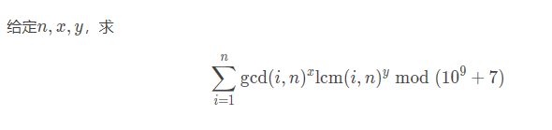
例题：P4464 弱化版
如果要 AC，需要用 Pollard Rho + 伯努利数求自然数幂和，感兴趣的话可以看题解自学，估计不怎么会用到。
这里，假设 T=1，并且 n 的质因数分解已经给出。

Slide 49
反思：P4464
积性函数的卷积仍是积性函数大大加速了求值的过程，因为在质因子幂次处一般很好看。

Slide 50
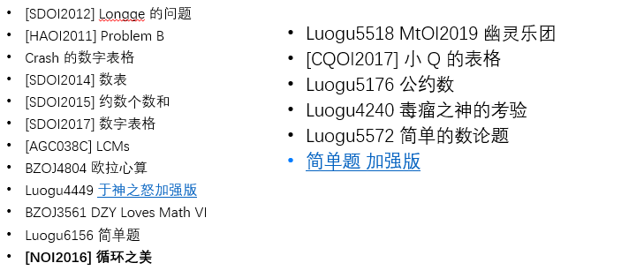
线性筛和莫反应用
洛谷上随便找个莫反题单就差不多了。这里再给一车莫反题！

